Slide 1
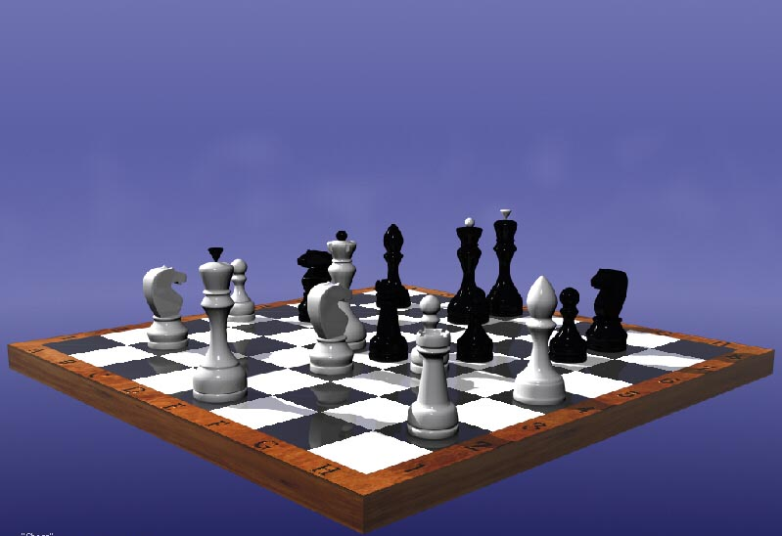
Моё хобби: шахматы
Выполнил ученик 4-а класса
Мусинов Ярослав

Slide 2
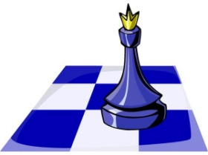
Я начал учиться шахматам, когда мама показала мне компьютерную игру «Шах и мат». Эта игра мне понравилась тем, что она развивает мышление, логику и внимание.

Slide 3
Некоторые издания с уверенностью заявляют, что шахматы появились в Индии где-то в VI веке н. э. Есть и другой вариант – корейская легенда. Когда-то 4500 лет назад прототипом современных шахмат стала игра, которую придумал грозный царь Месопотамии Раван для своей любимой жены Мандодари. Ему приходилось долгое время отсутствовать из-за многочисленных походов, поэтому его супруга часто грустила.

Slide 4
Многие великие люди умели играть в шахматы. В самом деле, охотно проводили время за шахматной доской композиторы Дмитрий Шостакович и Сергей Прокофьев, Людвиг ван Бетховен и Фредерик Шопен; живописцы Илья Репин и Рембрандт ван Рейн; классики мировой литературы Александр Пушкин и Михаил Лермонтов, Лев Толстой и Иван Тургенев. И это далеко не полный список.

Slide 5
Шахматы
Есть тихий спорта вид –
Спортсмен всегда сидит,
Соперник перед ним
Безмолвный словно мим.
Слова им не нужны,
Раздумья им важны.
Умы воюют тут,
Часы идут, идут.
Нет хуже для ребят
Двух слов, чем «шах» и «мат».

Slide 6
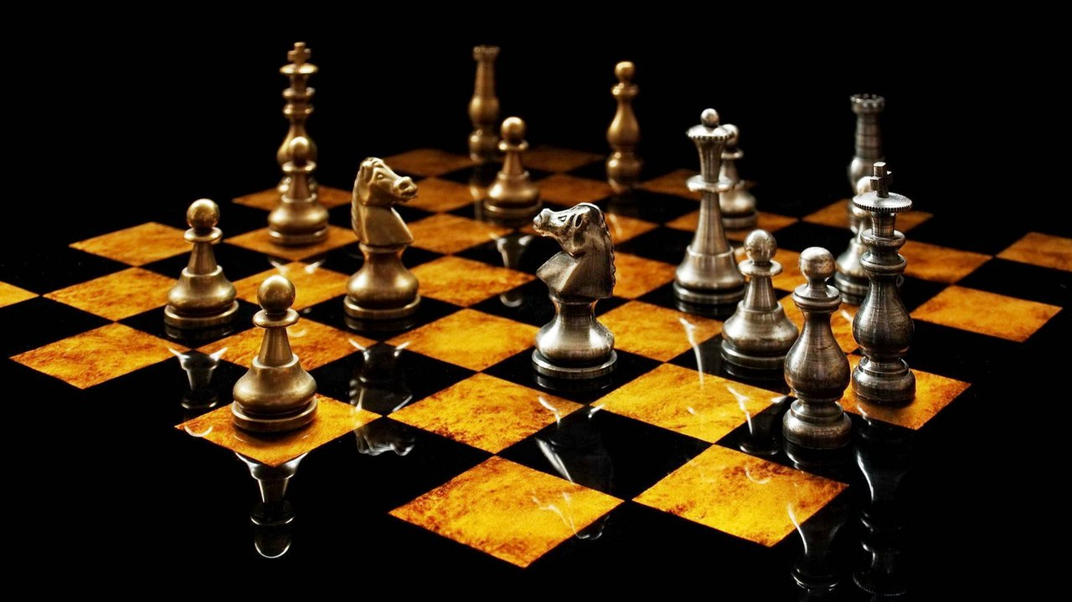
СПАСИБО ЗА ВНИМАНИЕ !

